Slide 1
令和７年（２０２５年）８月１２日
熊 本 県
災害対策基本法の規定に基づく道路区間の指定について（通知）
この度の豪雨被害を受け、緊急通行車両の通行を確保することを目的として、各道路管理者において災害対策基本法第７６条の６第１項の規定に基づき、本日、１６時に下記の区間を指定しました。
当該区間においては、交通に支障がある場合には、立ち往生車両の移動等を行います。当該道路に放置している車両は、速やかに移動
するようお願いいたします。
記
路線名 | 指定する区間
一般国道、県道 | 熊本県天草地域全域（天草市、上天草市、天草郡苓北町）
【問合せ先】
熊本県土木部道路都市局道路保全課 本田（ほんだ）
TEL ０９６－３３３－２４９５／内線：５３４５４

Slide 2
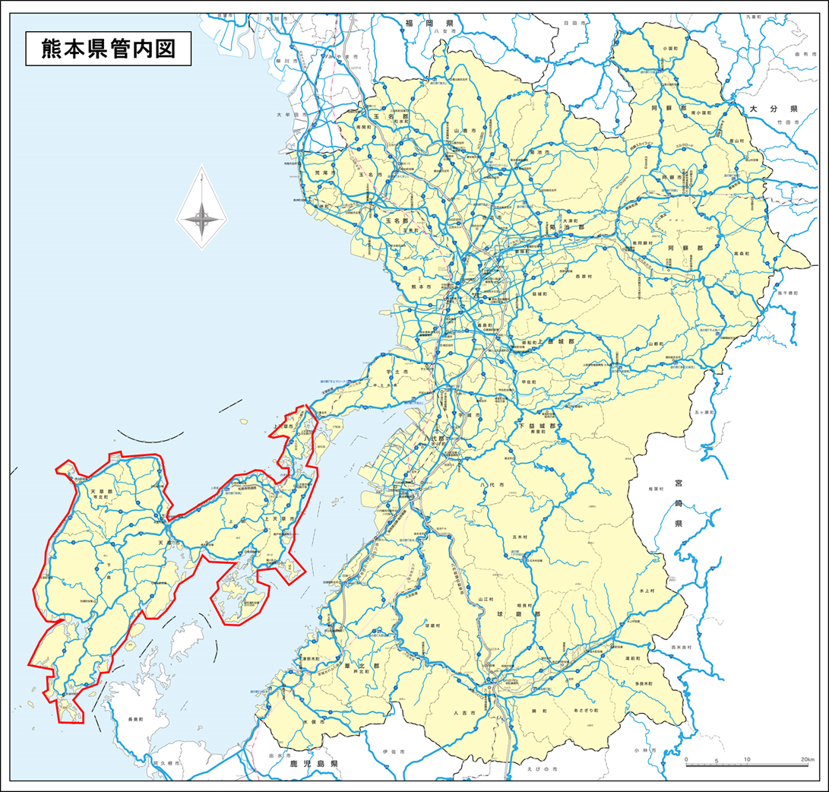
〇対象市町村
＜天草管内＞
天草市、上天草市、
天草郡苓北町

